Slide 1
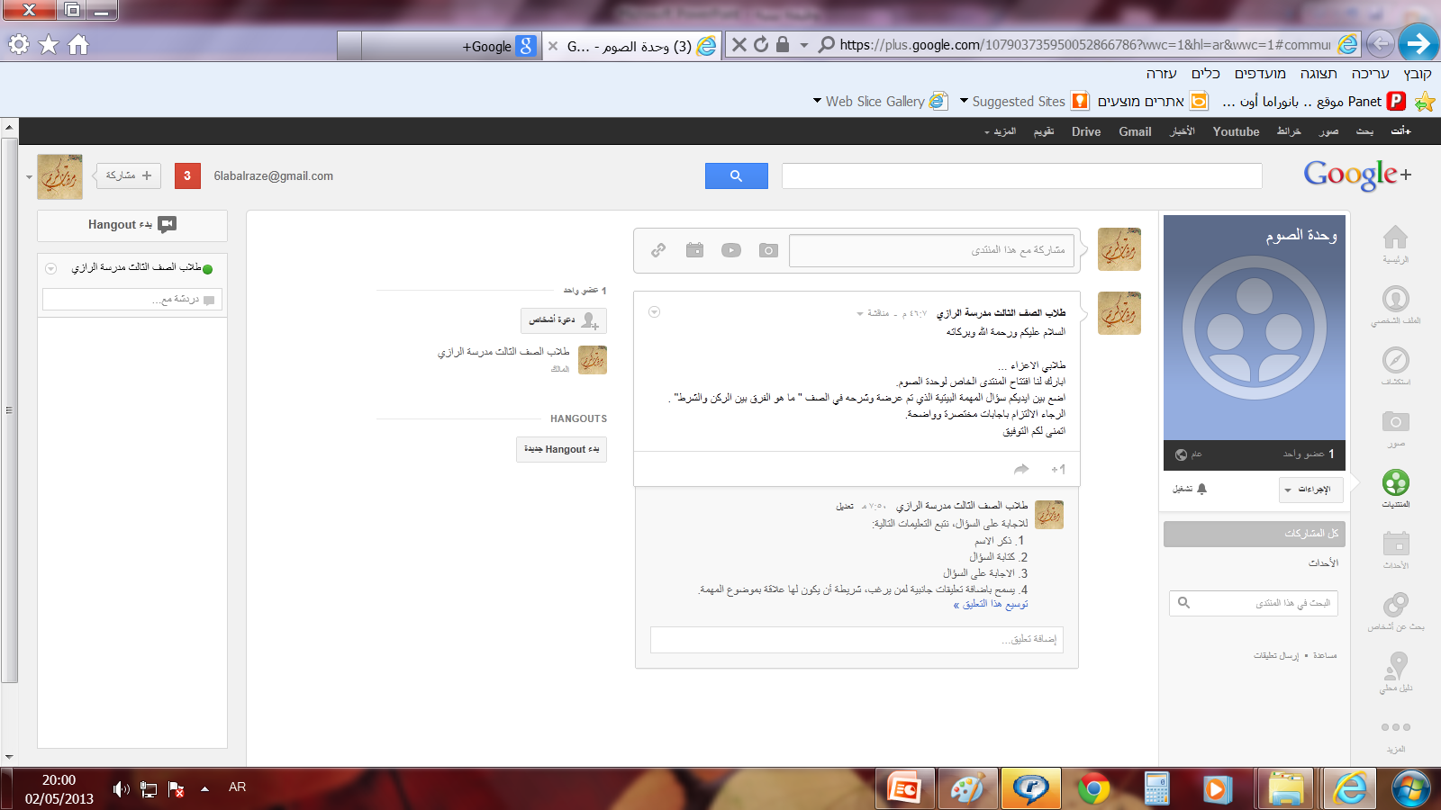
ما هو الفرق بين الركن والشرط

Slide 2
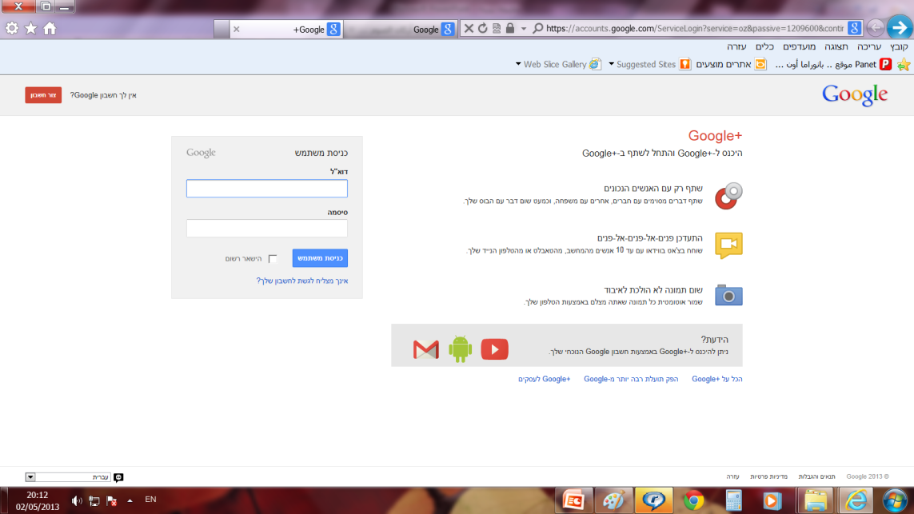
اجراءات الدخول إلى المنتدى
ادخال البيانات الشخصيّة
اسم المستخدم:
6labalraze
كلمة المرور:
123456789…
نضغط على كلمة ” دخول“

